Slide 1
Apresentação REFER para a
Federação das Associações dos Engenheiros Ferroviários
- FAEF -
18 de abril de 2023

Slide 2
Diretoria Financeira - DIFIN
1
Resultados da REFER 2022
2
Nova Metodologia da Cota – planos do Acordo CBTU

Slide 3
Diretoria Financeira - DIFIN
1
Resultados da REFER 2022
2
Nova Metodologia da Cota – planos do Acordo CBTU

Slide 4
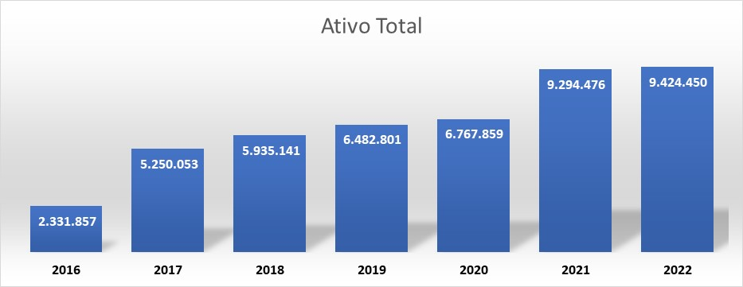
Evolução do Ativo Total da REFER
R$ mil
Total do ativo em 31/dez/2022: R$ 9.424.450 mil

Slide 5
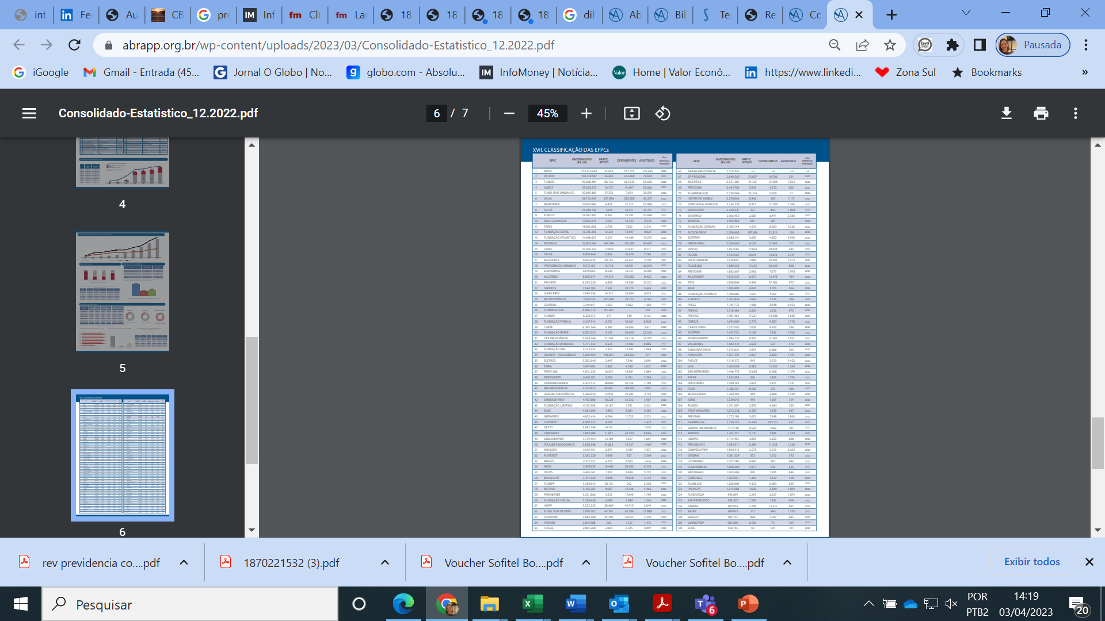
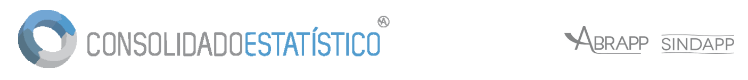
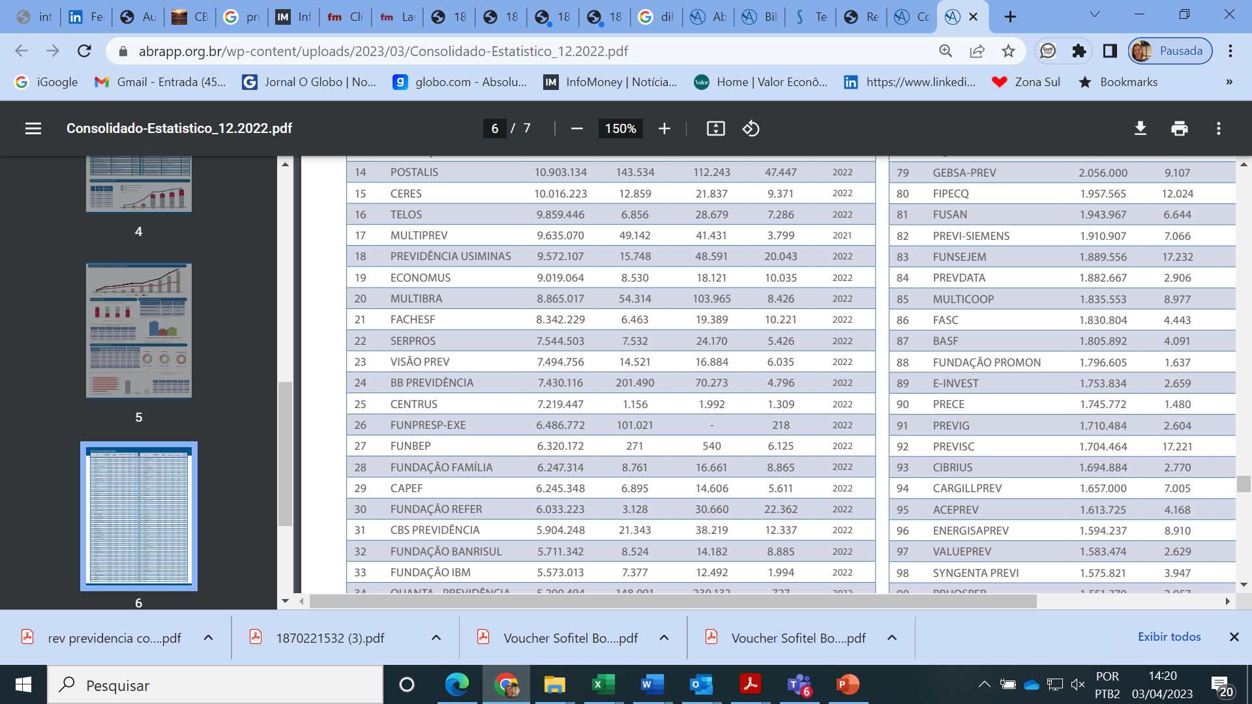
Ranking das EFPC – Abrapp (dez/22)
A Refer é a 30ª EFPC entre 243 Entidades no Ranking da Abrapp

Slide 6
Composição dos Investimentos
Dez/2022

Slide 7
Equilíbrio Técnico até Dez/2022
Total do Equilíbrio Técnico ate 31/dez/2022: R$ 863.220 mil

Slide 8
Rentabilidades dos Investimentos em 2022
Planos
Mercado
CDI 12,38%
IMA-B 6,32%
Ibovespa 4,70%
x

Slide 9
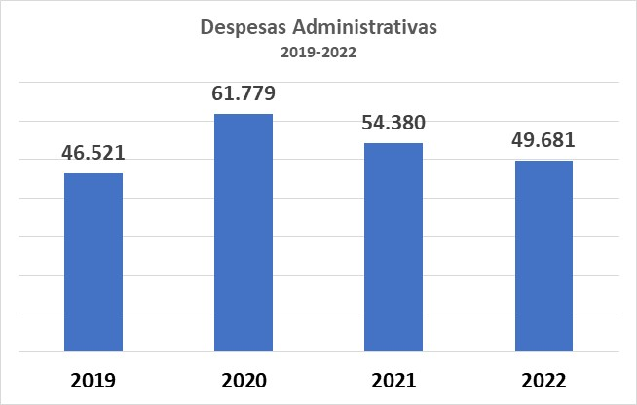
Despesas Administrativas
Destaque 2022 – Redução das Despesas Jurídicas
melhorias nos controles dos contratos e processos judiciais
redução real de custo jurídico de R$ 7 milhões sem prejuízo da continuidade dos serviços.
encerramento de 14 contratos com escritórios jurídicos terceirizados
diminuição de aproximadamente 2.700 processos previdenciários para cerca de 900 processos
Despesas Administrativas
Ativo Total
= 0,53%

Slide 10
Diretoria Financeira - DIFIN
1
Resultados da REFER 2022
2
Nova Metodologia da Cota – planos do Acordo CBTU

Slide 11
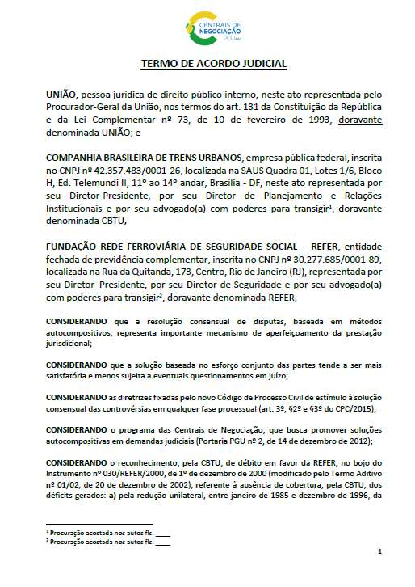
Termo do Acordo Judicial entre Refer, CBTU e União
Objeto do Acordo
I - redução unilateral, pela CBTU, entre janeiro de 1985 e dezembro de 1996, da alíquota de contribuição patronal de 11,61% para 9,48% e à redução da base de cálculo da contribuição da patrocinadora promovida pela Lei nº 8.020, de 12 de abril de 1990
(Processo nº 0009659-44.2012.4.02.5101)
II - custeio do estímulo à migração dos planos de benefícios da modalidade Benefício Definido para Contribuição Definida
(Processo nº 0123840-98.2007.8.19.0001)

Slide 12
Estudo EY
(2019)
Em 2019, a EY foi contratada com objetivo de apurar equilíbrio dos Planos e foi a base do Acordo Judicial
O estudo considerou duas parcelas com objetivos distintos:
Parcela 1
Valor para equacionamento do déficit + montante não provisionado da dívida
Parcela 2
Resultado do reconhecimento da insuficiência na valorização da cota
Insuficiência total dos Planos: R$ 2.461.882.574,18

Slide 13
Termo do Acordo Judicial
Valor do Pagamento
Os valores posicionados em 31/12/2018 de R$ 2.461.882.574,18 foram corrigidos para 30/03/2020 pelo INPC + 6% a.a. e foram objeto do Termo do Acordo Judicial ao valor de R$ 2.780.411.466,19

Slide 14
Contabilização e Efeito na Cota
Data: abril de 2021
Valor: R$ 3.188.020.267,36 (valor de mar/20 corrigido até abr/21)
Regime Contabil: Competência (todo o valor foi contabilizado de uma única vez)
A metodologia vigente para cálculo da cota utiliza os recursos totais do plano, inclusive o patrimônio e as movimentações da submassa BD (que não deveriam ser afetadas pela variação da cota)

Slide 15
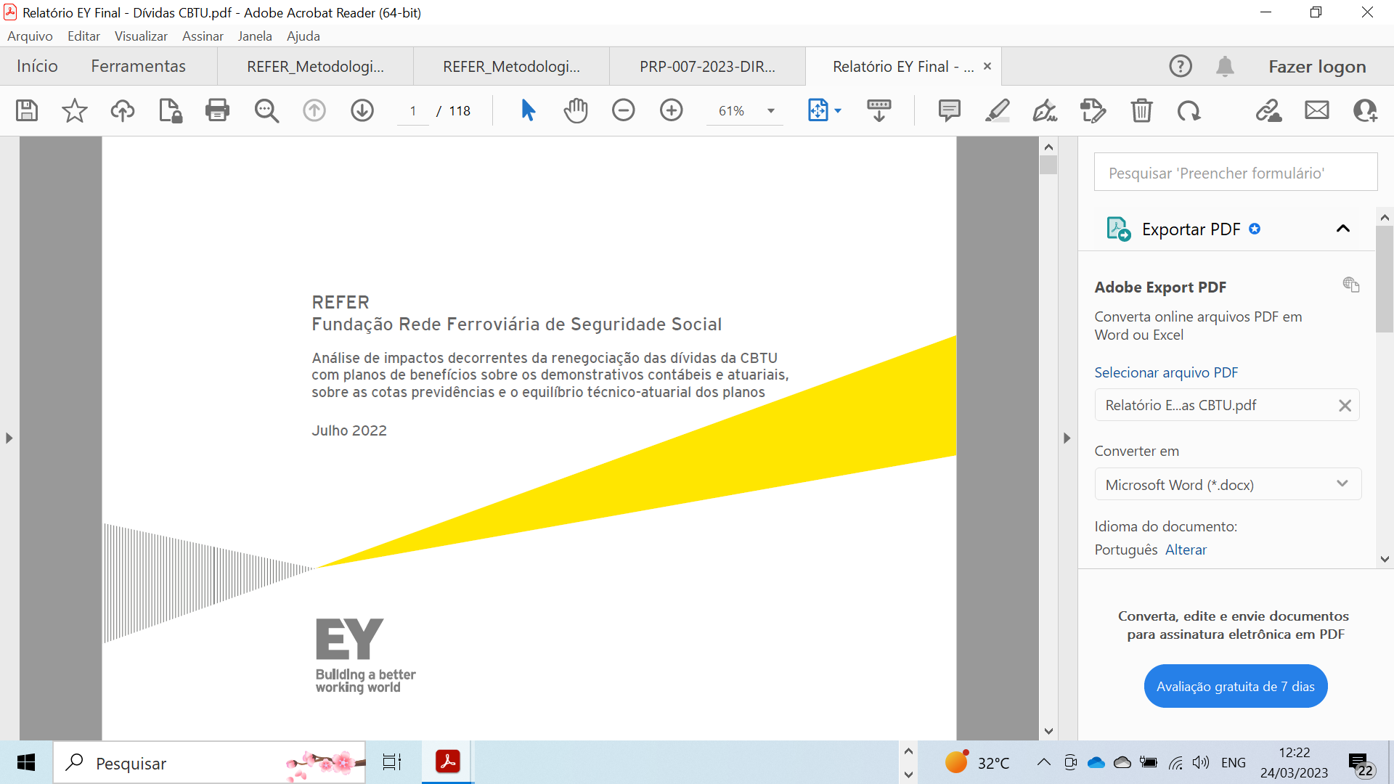
2º Estudo EY
(Dezembro 2021 – Julho 2022)
Objeto do Contrato
Análise de impactos sobre os demonstrativos contábeis e atuariais, as cotas previdenciais e o equilíbrio técnico-atuarial dos planos

Slide 16
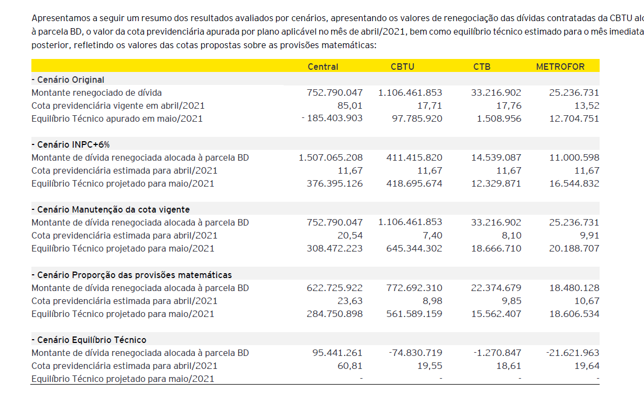
2º Estudo EY
(Dezembro 2021 – Julho 2022)
Cenário Recomendado: Proporção das Provisões Matemáticas
entre parcelas CD e BD (submassas)

Slide 17
Estudos Complementares
O Conselho Deliberativo determinou estudo complementar no aspecto jurídico, visando adoção de cotas definitivas
Parecer Jurídico JCM
Nova metodologia por submassas

Slide 18
Parecer Jurídico Externo - JCM Consultores
Os recursos de cada plano devem ser divididos em submassas

Slide 19
Submassas
Submassa Contribuicao Definida - CD
os recursos individualizados, controlados por cota e não gera nem superávit nem déficit
Submassa Beneficio Definido - BD
os recursos possuem rentabilidade garantida independente da variação patrimonial e controle mutualista

Slide 20
Cotas Definitivas
Valorização da Cota
Março/21 a Dezembro/22

Slide 21

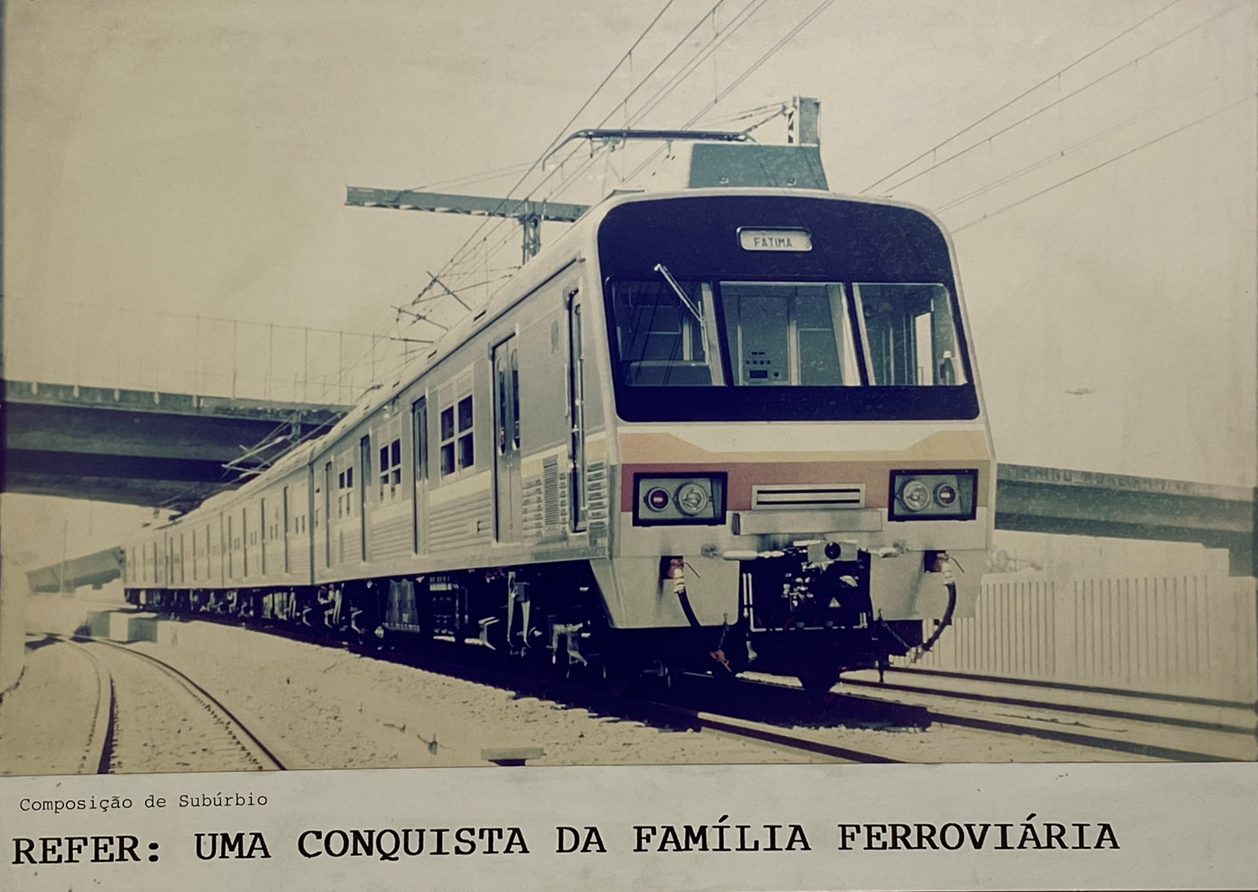
www.refer.com.br

